Slide 1


20 anos da Lei das Águas: Disponibilidade hídrica e qualidade da água para consumo humano
Jefferson Nascimento de Oliveira
Coord. Geral do ProfÁgua
UNESP - Ilha Solteira

Slide 2


Slide 3
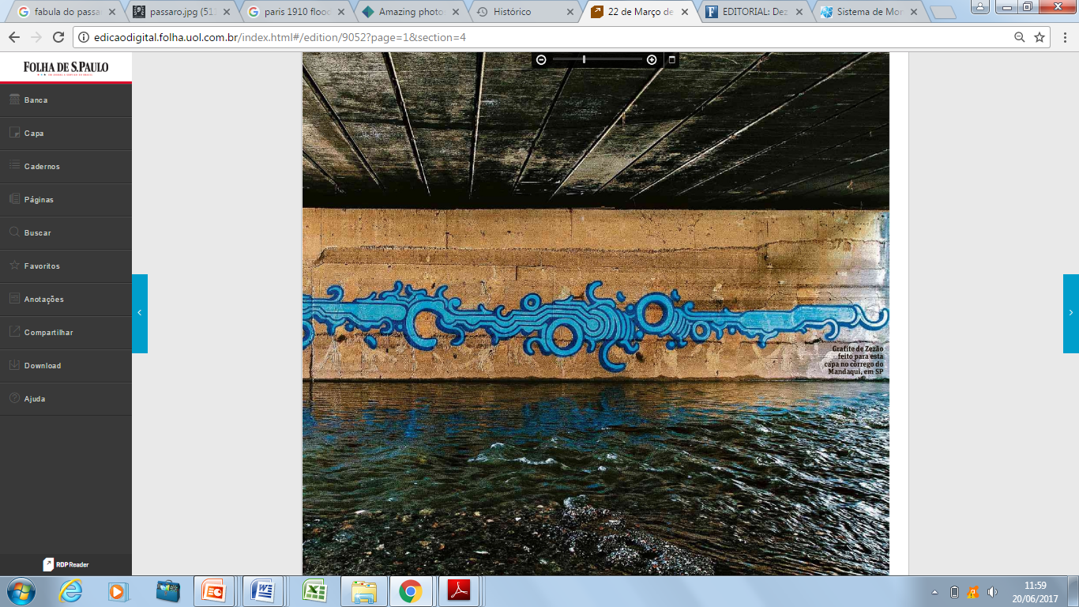

Slide 4

LEI 9.433 DE 1997 (A Lei das Águas do Brasil)
Seis princípios fundamentais.
1. A água é um bem de domínio público.
2. É um recurso natural limitado, dotado de valor econômico.
3. Em situações de escassez, o uso prioritário dos recursos hídricos é o consumo humano e a dessedentação dos animais.
4. A gestão dos recursos hídricos deve sempre proporcionar o uso múltiplo das águas.
5. A bacia hidrográfica é a unidade territorial para implementação da PNRH e atuação do sistema nacional de gerenciamento de recursos hídricos.
6. A gestão dos recursos hídricos deve ser descentralizada e conta com a participação do poder público, dos usuários e das comunidades.

Slide 5
Resolução nº 121, de 16 de dezembro de 2010
Estabelece diretrizes e critérios para a prática de reúso direto não potável de água na modalidade agrícola e florestal, definida na Resolução CNRH nº 54 de 28 de novembro de 2005.
Resolução nº 54, de 28 de novembro de 2005
Estabelece modalidades, diretrizes e critérios gerais para a prática de reúso direto não potável de água.
Fonte: http://www.cnrh.gov.br/index.php?option=com_content&view=article&id=14

Slide 6
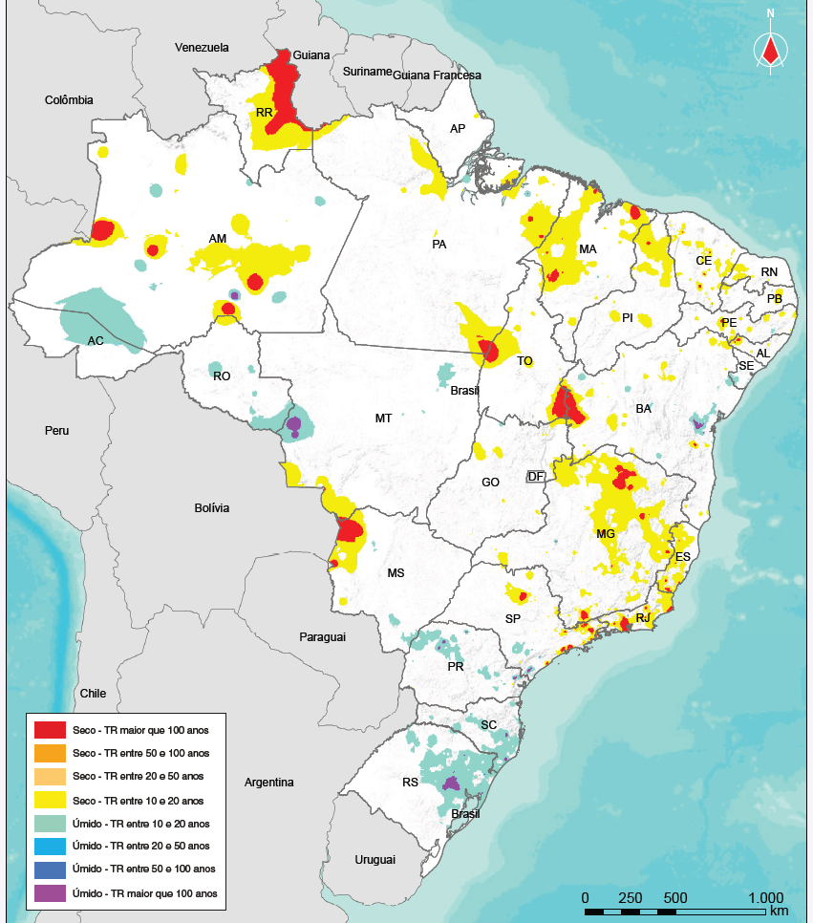
Tempos de Retorno da precipitação anual no Brasil para o ano hidrológico 2015

Slide 7
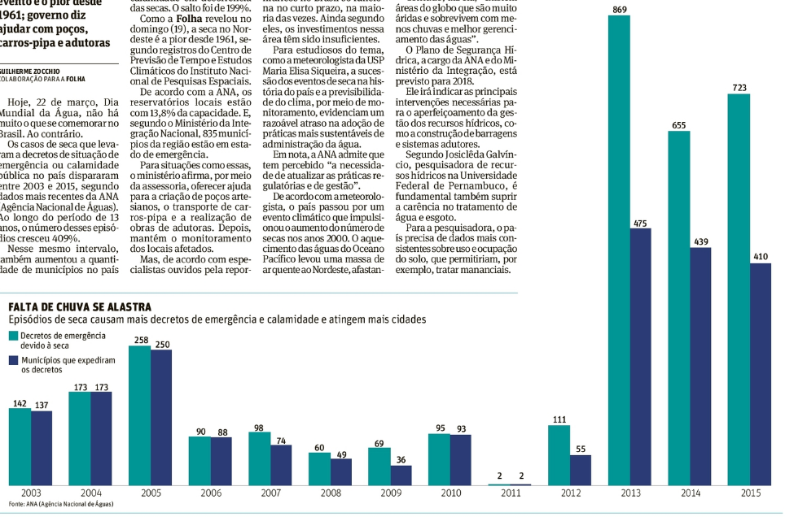
Alertas de seca crescem 409% entre 2003 e 2015

Slide 8
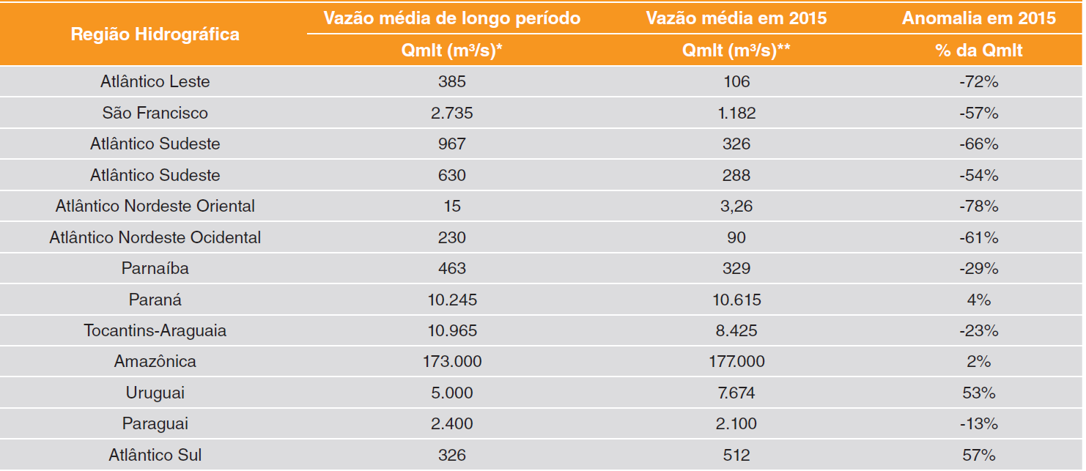
Fonte: Conjuntura dos recursos hídricos: Informe 2016 / Agência Nacional de Águas - Brasília: ANA, 2016.

Slide 9
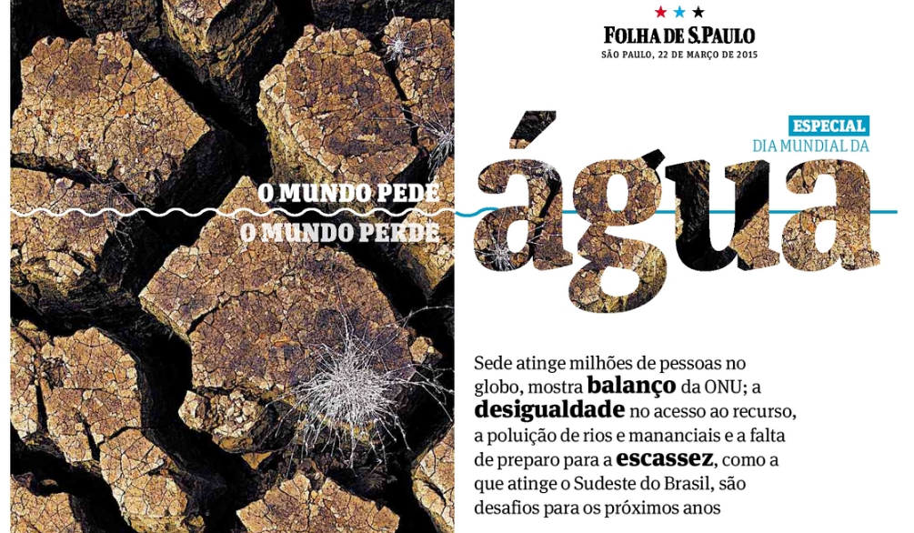

Slide 10
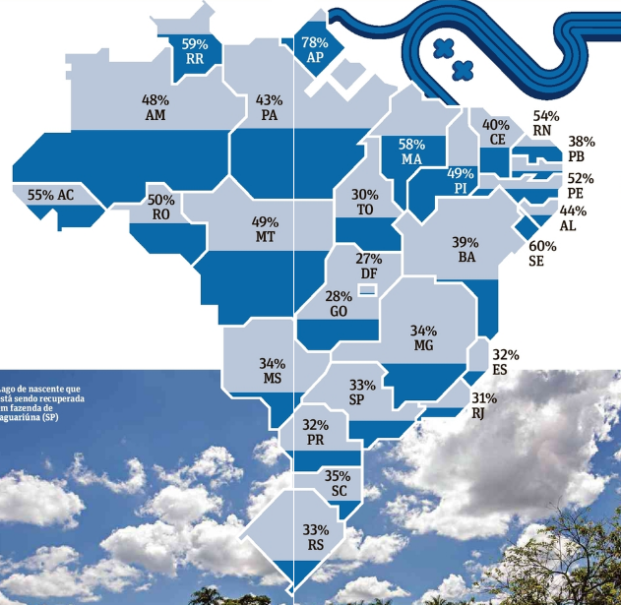
% DE PERDAS
Fonte: Folha de São Paulo 22 de março de 2016 ( MODIFICADO)

Slide 11
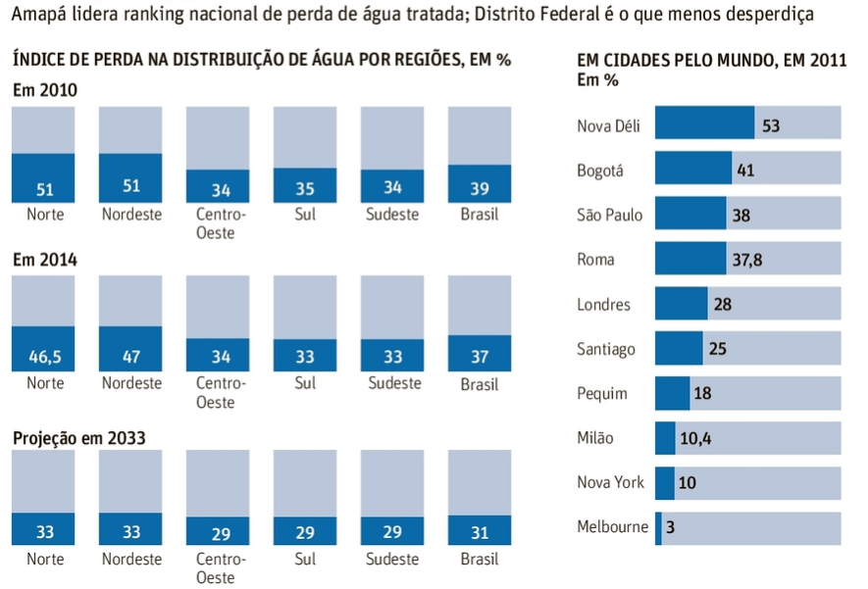

Slide 12
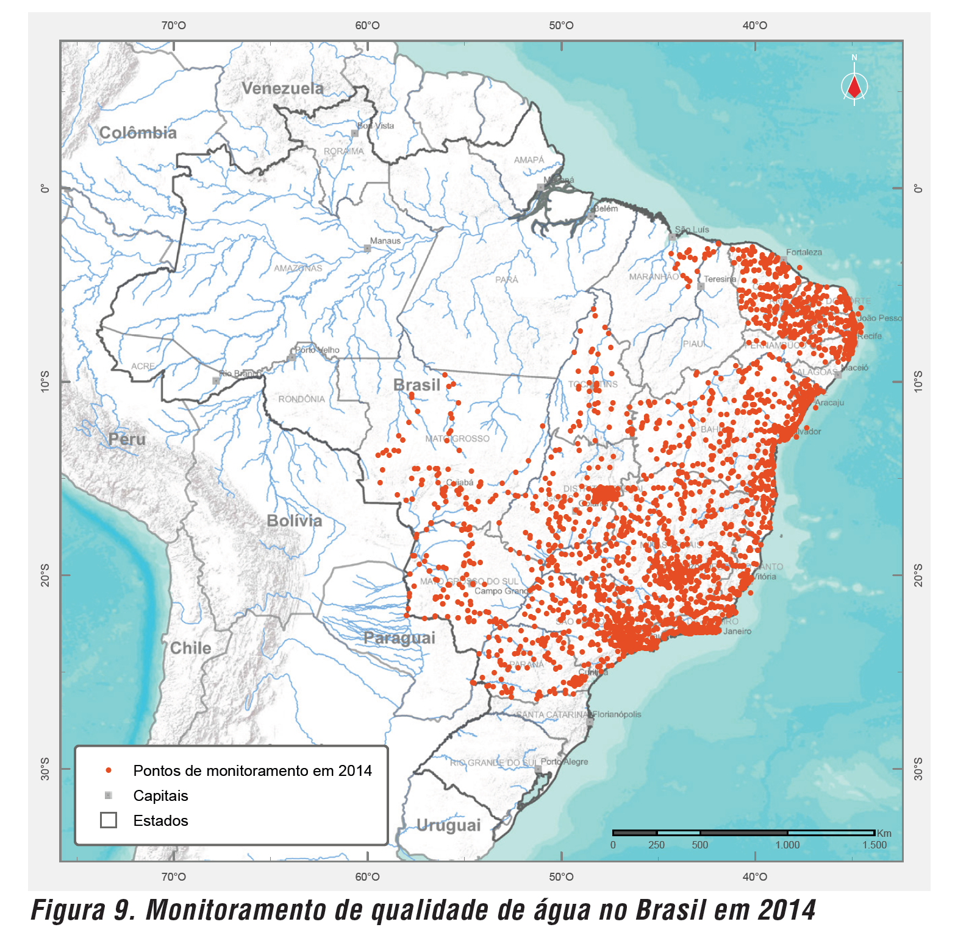
Rede Estadual de Monitoramento de Qualidade da Água em 2014
Fonte: Conjuntura dos recursos hídricos: Informe 2016 / Agência Nacional de Águas - Brasília: ANA, 2016.

Slide 13
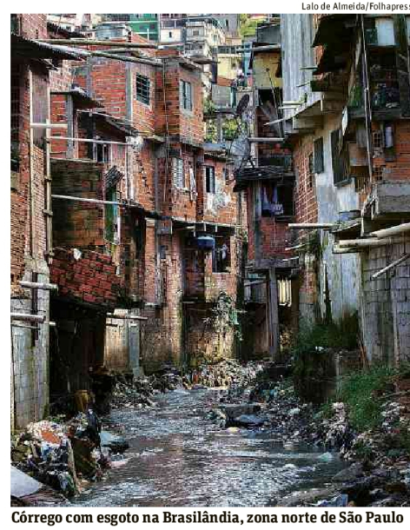
Lei do Saneamento Básico (nº 11.445)
Segundo o Ministério das Cidades, só metade dos dejetos produzidos,
precisamente 50,3%,
termina coletada.
Do total gerado que recebe tratamento, a proporção é ainda pior: 42,7%.

Slide 14
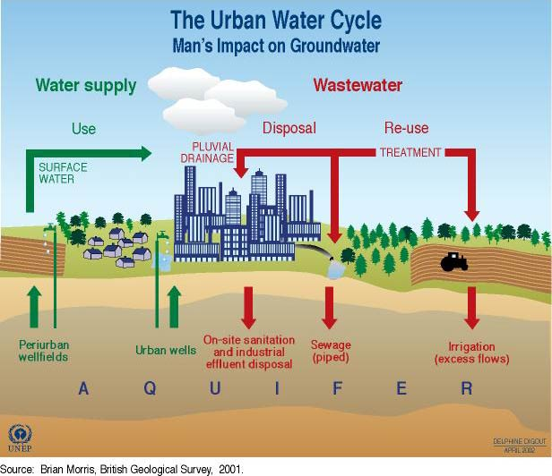
Ciclo Hidrológico Urbano

Slide 15

Fonte: http://edicaodigital.folha.uol.com.br/index.html#/edition/32217?page=2&section=2

Slide 16
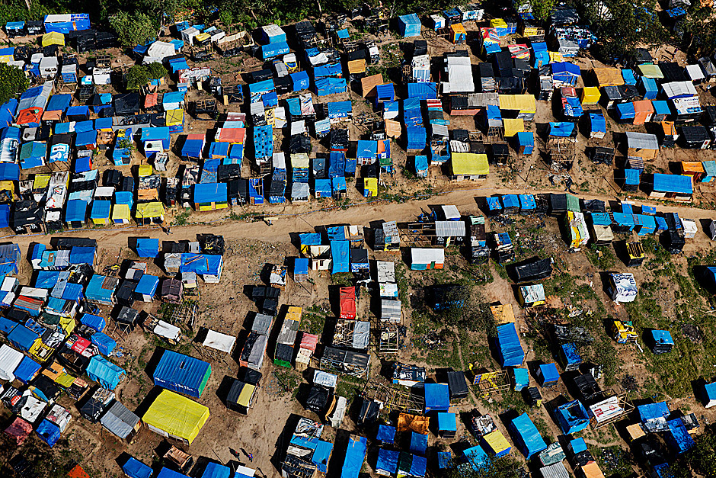

Slide 17
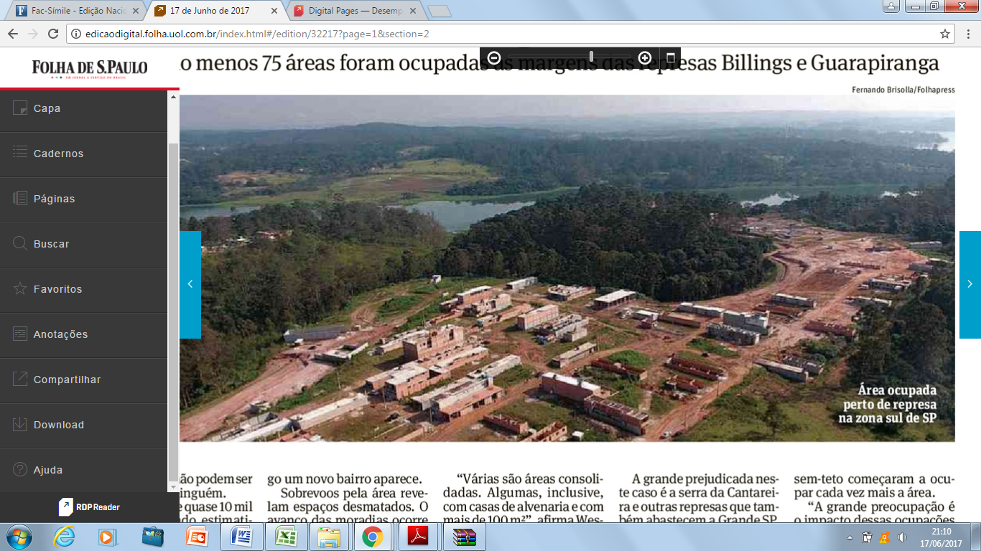
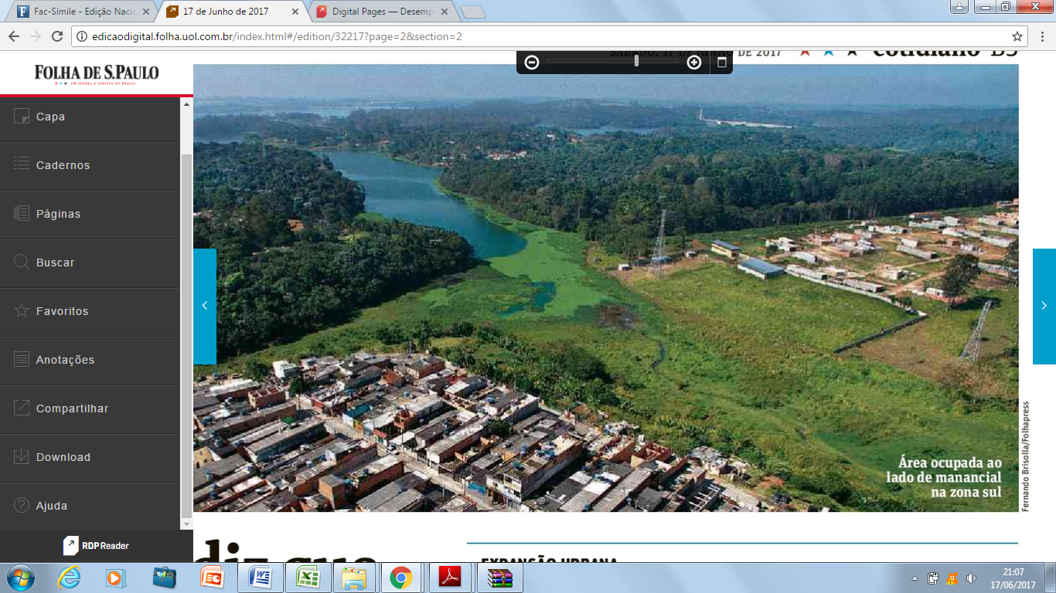
Fonte: http://edicaodigital.folha.uol.com.br/index.html#/edition/32217?page=2&section=2

Slide 18
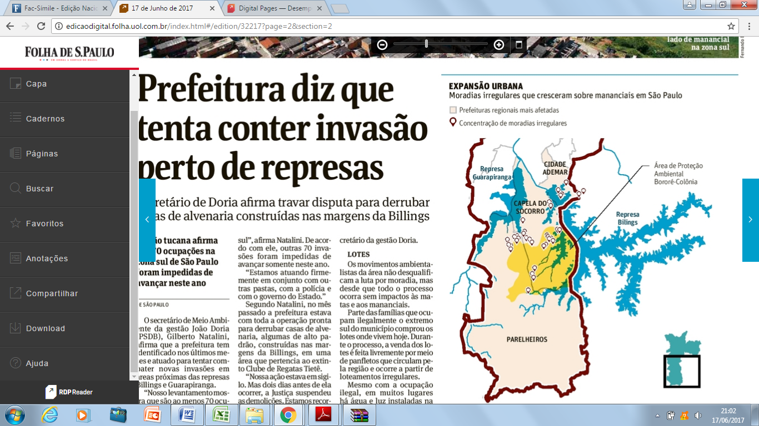
Fonte: http://edicaodigital.folha.uol.com.br/index.html#/edition/32217?page=2&section=2

Slide 19
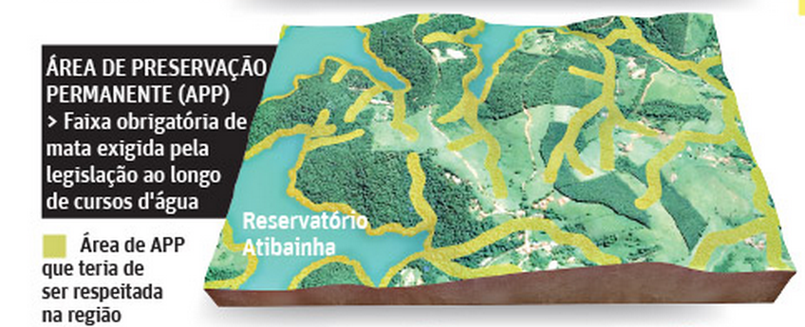
Fonte: http://www1.folha.uol.com.br/infograficos/2015/02/118818-radiografia-preocupante.shtml

Slide 20
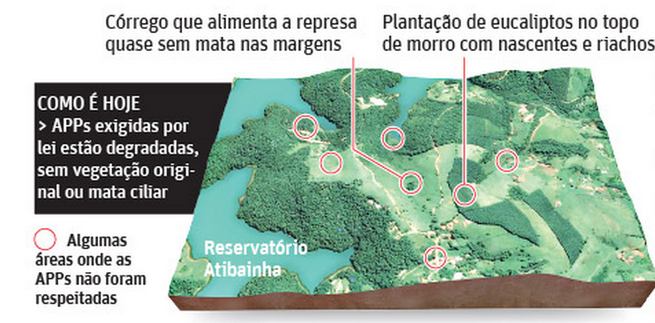
Fonte: http://www1.folha.uol.com.br/infograficos/2015/02/118818-radiografia-preocupante.shtml

Slide 21
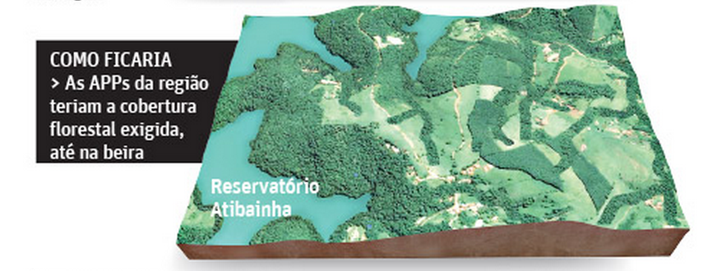
Fonte: http://www1.folha.uol.com.br/infograficos/2015/02/118818-radiografia-preocupante.shtml

Slide 22
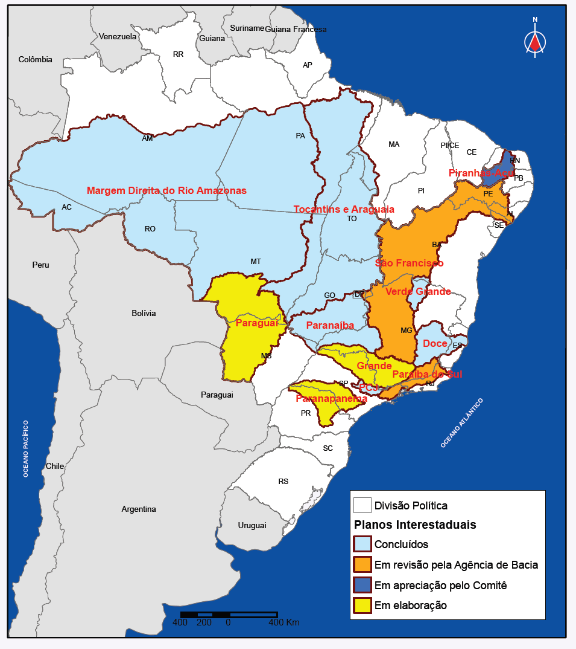
Situação dos Planos de Recursos Hídricos de Rios Interestaduais em dezembro de 2015
Fonte: Conjuntura dos recursos hídricos: Informe 2016 / Agência Nacional de Águas - Brasília: ANA, 2016.

Slide 23
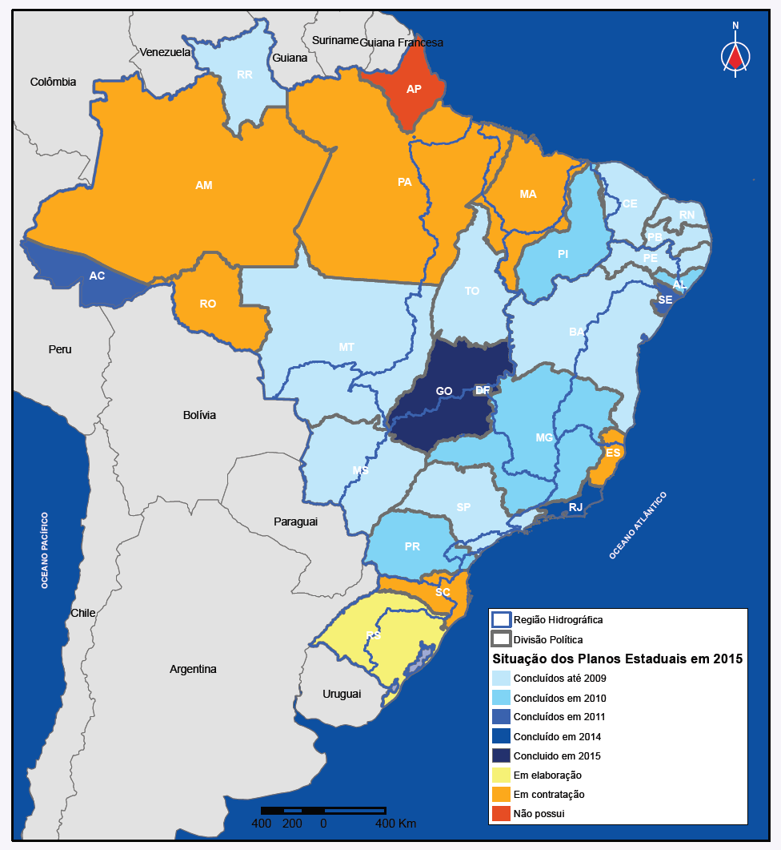
Situação dos Planos de Recursos Hídricos Estaduais em dezembro de 2015
Fonte: Conjuntura dos recursos hídricos: Informe 2016 / Agência Nacional de Águas - Brasília: ANA, 2016.
Fonte: Conjuntura dos recursos hídricos: Informe 2016 / Agência Nacional de Águas - Brasília: ANA, 2016.

Slide 24


Slide 25
Muito obrigado
a todos
Prof. Jefferson Nascimento de Oliveira
jeffno@dec.feis.unesp.br
jeffno@terra.com.br

